Slide 1

البحث في شبكة الإنترنت
Searching the Internet

Slide 2

مقدمة في الانترنت ومراحل تطورها
أول بداية لظهور شبكة اتصالات بين الحاسبات كان في العام 1969، على يد فريق من الباحثين الأمريكان.
الغرض كان عسكريا هو انشاء إلى نظام اتصالات ذكي وقادر على العيش حتى بعد حرب نووية.

Slide 3
مقدمة في الانترنت ومراحل تطورها
الطريقة هي في تشبيك الحاسبات.ولأجله ظهرت أول شبكة كبيرة من وكالة مشاريع البحوث المتقدمة الأمريكية والتي تعرف باسم:
Advanced Research Projects Agency (ARPA)
عرفت الشبكة باسم : (ARPANET).

Slide 4
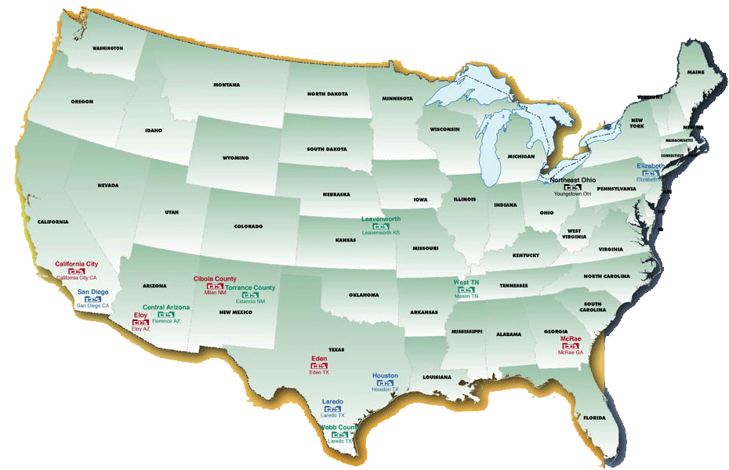

Slide 5
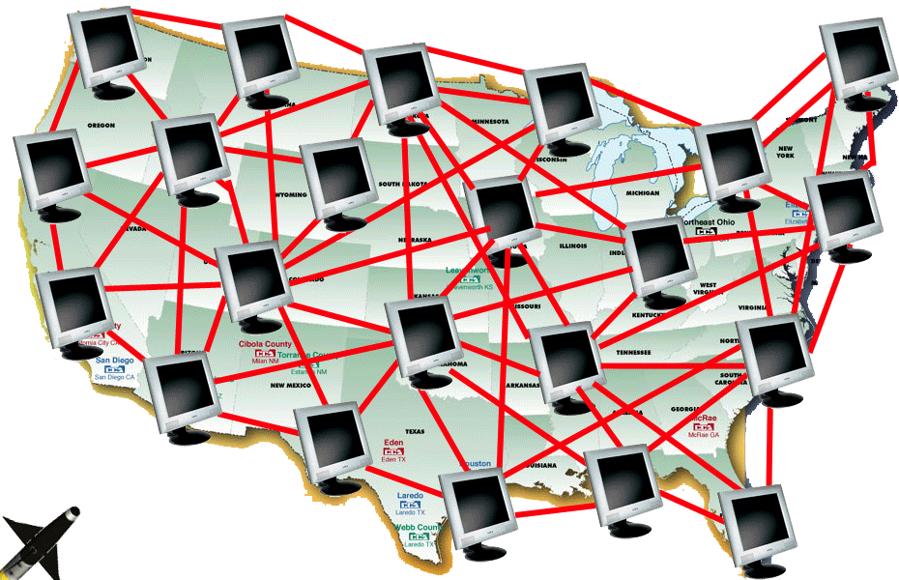

Slide 6
قواعد الانترنت ومكوناتها
من يملك الشبكة؟
الشبكة غير مملوكة من حكومة أو منظمة أو شركة أو مؤسسة أو جامعة أو مركز بحثي أو شخص … الخ، على الأقل نظريا!!!.
الشبكة مملوكة لكل من يشبك حاسوبه الى الشبكة وإدارتها من قبل الجميع.
النشر فيها مباح لكل شئ، فلا رقابة!!! ولا حدود!!!

Slide 7
قواعد الانترنت ومكوناتها
المكونات الأساسية لشبكة الإنترنت:
(1) النسيج العالمي الواسع (World Wide Web (WWW)).
(2) البريد إلكتروني (E-Mail).
(3) نظام قوائم البريد (نشرات البريد الإلكتروني المتخصصة).
(4) المنتديات الحوارية (News Group).
(5) نظام التخاطب (الدردشة) على الإنترنت
(Internet Relay Chat (IRC)).

Slide 8
قواعد الانترنت ومكوناتها
(6) اتفاقية مناقلة الملف (File Transfer Protocol (FTP)).
(7) نظام الارتباط النائي (Telnet).
(8) برنامج الجوفر (GOPHER) للبحث عن الملفات والمصادر على الشبكة.
(9) برنامج خدمات المعلومات الشاملة (WAIS).
(10) برنامج الفهرسة (ARCHIE) للبحث عن مواقع FTP.

Slide 9
قواعد الانترنت ومكوناتها
(11) برامج المعلوماتية ومكونات أخرى للشبكة هي:
"لمعلوماتك" (For Your Information (FYI)).
"تلميحات" (Request For Comments (RFC)).
"الأسئلة الأكثر تكرارا" (Frequently Asked Questions (FAQ)).
"حوار المستخدمين" (MultiUser Dialogue (MUD)).
"البيئة المشتركة للمستخدمين" (MultiUser Shared Environments (MUSE)).
"مملكة الدردشة للمستخدمين" (MultiUser Chat Kingdom (MUCK)).
"مستخدمي الكائنات " (Multiuser Object-Oriented (MOO)).

Slide 10
محدد موقع المصدر الموحد
Uniform Resource Locator (URL)
كل وثيقة (ملف، صفحة) على شبكة الإنترنت لها عنوان مصدر موحد فريد يصف موقعها وبمساره الكامل (Full Path name)، وهذا العنوان يحتوي على العناصر التالية:
اتفاقية الاتصال:
http:// ftp:// News://
Mailto:// wais:// Gopher://
file:// Telnet:// … etc

Slide 11
محدد موقع المصدر الموحد (URL)
اسم المجال (Domain name System DNS):
يتكون من عدة أجزاء هي:
مجال المستوى الأعلى Top Level Domain (TLD)
المجال الثانوي أو الفرعي Sub Domain (SD)
اسم المضيف Host Name (HS)
الصياغة العامة بالشمل التالي:
HS.SD.TDL
http://www.garyounis.edu
Protocol

Slide 12
اتفاقية الاتصال
الاتفاقية | الغرض من اتفاقية الاتصال | مثال
Http:// | تستخدم لفتح صفحات النسيج المكتوبة بلغة (HTML) | http://www.microsoft.com/ie/ie40
Gopher:// | تستخدم للارتباط بقائمة (gopher) لإيجاد الملفات والحاسبات على الشبكة | gopher://gopher.umc.edu
ftp:// | تستخدم للارتباط بمواقع اتفاقية نقل الملفات لغرض مناقلتها من حاسوب إلى آخر | ftp://ftp.mcp.com/que
Telnet:// | تستخدم للارتباط بحاسبة بعيدة على الشبكة واستخدام البرامج المتاحة عليها | telnet://onramp.net
Wais:// | قاعدة بيانات تحتوي على وثائق مفهرسة (Wide Area Information Server) | wais://wais.tihs.com
News: | اتفاقية مجموعات الأخبار (المنتديات) | news:alt.fan.enya
Mailto: | اتفاقية البريد الإلكتروني | mailto:jerry@honeycutt.com
File:/// | البحث عن ملف (في نظام محلي( | file:///c/win95/readme.bat

Slide 13
مثال تحليلي
support.mycompany.com
users.boone.net
مجال المستوى الأعلى TDL | المجال الثانوي SD | اسم المضيف الأول HS1 | اسم المضيف الثاني HS2
com | mycompany | support | ---------
net | boone | users | ---------

Slide 14
مثال تحليلي
chemdef.apgea.army.mil
europarl.eu.int
مجال المستوى الأعلى TDL | المجال الثانوي SD | اسم المضيف الأول HS1 | اسم المضيف الثاني HS2
mil | army | apgea | chemdef
int | eu | europarl | ---------

Slide 15
مثال تحليلي
sailor.gutenberg.org
arabic.wjh.harvard.edu
newton.dep.anl.gov
مجال المستوى الأعلى TDL | المجال الثانوي SD | اسم المضيف الأول HS1 | اسم المضيف الثاني HS2
org | gutenberg | sailor | ---------
edu | harvard | wjh | arabic
gov | anl | dep | newton

Slide 16

أساسيات البحث في الانترنت
شبكة الإنترنت مكتبة ضخمة جدا لا حدود لها.
المواضيع التي تحتويها تغطي كل جوانب المعرفة الإنسانية.
هي اكبر من أية مكتبة عرفتها الإنسانية.
بدون محركات البحث أو أدلة المواضيع لا يمكن الوصول إلى المعلومة المطلوبة.

Slide 17
أساسيات البحث في الانترنت
يمكن تشبيه مكتبة الإنترنت العملاقة بأنها تحتوي على كم هائل من المواضيع العامة والتخصصية الضيقة بشكل مبعثر وغير مفهرس بل أن حتى الكتاب الواحد يمكن أن يكون محفوظ على اكثر من حاسوب وموزعا على أكثر من قارة من قارات الأرض.
القواعد المحددة في البحث تستند في الأساس على الجبر البولياني (Boolean algebra). والذي تم وضعه من قبل عالم الرياضيات الإنجليزي جورج بول (George Boole) في العام 1854.

Slide 18
أساسيات البحث في الانترنت
أساسيات البحث في الانترنت
اللغة الانجليزية والبحث
حجم ما هو منشور باللغة الانجليزية الى بقية لغات العالم الاخرى تقدر ب 95%.
أي 5% لبقية لغات الامم الاخرى.
فما هو حجم المنشور على الشبكة باللغة العربية؟
المنشور العلمي العربي لا يكاد ان يشكل شئ يذكر حتى بالمقارنة لما هو منشور بالعربية ذاتها.

Slide 19
أساسيات البحث في الانترنت
بعض المصطلحات الأكثر ترددا في البحث
التساؤل Query:
هو عبارة عن السؤال (كلمة أو جملة) الذي يقدمه المستخدم لغرض البحث عن مواضيع معين.
مثال: لو ذهب أحدنا الى مكتبة العلوم ليسأل أمينها عن كتاب يحتوي على أمين المكتبة بأن يدله على موضوع معين فأنه يسأله

Slide 20
أساسيات البحث في الانترنت
التعبير البحثي (Search term):
هو عبارة عن كلمة أو عدة كلمات يتم التقاطها من التساؤل تمتاز هذه الكلمات بأن لها دلالة واضحة ومحددة حول موضوع التساؤل.
هذه الكلمة أو الكلمات يمكن أن تشكل ما يعرف بكلمات مفاتيح البحث (Word key)، التي تستخدم لغرض ربطها مع بعضها البعض بموجب علاقة منطقية لتشكل التعبير البحثي في موضوع معين.
التعبير البحثي في المثال السابق هو ”سطح فيرمي“

Slide 21
أساسيات البحث في الانترنت
ناتج البحث (search results):
هو عبارة عن ملف مكون من صفحة واحدة أو اكثر يحتوي على قائمة بكل الصفحات التي تحتوي على مواضيع ذات صلة وثيقة بموضوع البحث. أي ملف تحققت فيه الشروط الواردة في البحث.
أدلة المواضيع (Subject Directories):
عبارة عن مواقع على الإنترنت تحتوي على قواعد بيانات ضخمة جدا تغطي جزءا من محتويات صفحات شبكة الإنترنت، أدلة المواضيع تحتوي في صفحتها الرئيسية تقسيم عام لشتى المواضيع الرئيسية مع وصلات ارتباط تشعبي تمكن المستخدم من الوصول إلى تقسيمات وتفرعات أضيق في الموضوع الرئيسي وهكذا يكون الانتقال من الموضوع العام إلى الموضوع الخاص ومن الخاص إلى الخاص جدا … وصولا إلى أدق تحديد في هذه المواضيع.

Slide 22
أساسيات البحث في الانترنت
محرك البحث (Search Engine):
عبارة عن برنامج (Software) تستضيفه بعض مواقع شبكة الإنترنت التي تضم قاعدة بيانات ضخمة تغطي جزءا كبير من محتويات صفحات شبكة الإنترنت، محرك البحث له القابلية في البحث عن الصفحات التي تحتوي على الكلمات التي وردت في التعبير البحثي.
المؤثرات البحثية (Search Operators):
مجموعة من المؤثرات المنطقية، تستخدم في ربط كلمات التعبير البحثي مثل ( إما OR)، ( و AND)، ( لا NOT)، ( قرب NEAR). و مؤثر البحث النصي

Slide 23

البحث في أدلة المواضيع
Search in Subject directory
أسهل طرق البحث لأنها انتقال من الموضوع العام الى الخاص.
الابحار فيها ليس سهلا دائما بسبب التشعب.
من أدلة المواضيع المواقع التالية:
http://directory.google.com/
http://dir.yahoo.com/
http://www.lii.org/
http://infomine.ucr.edu/
http://www.academicinfo.net/
http://www.about.com/

Slide 24
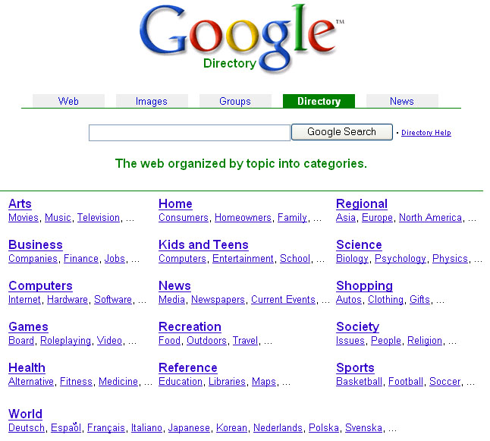
البحث في دليل الموضوع Google

Slide 25
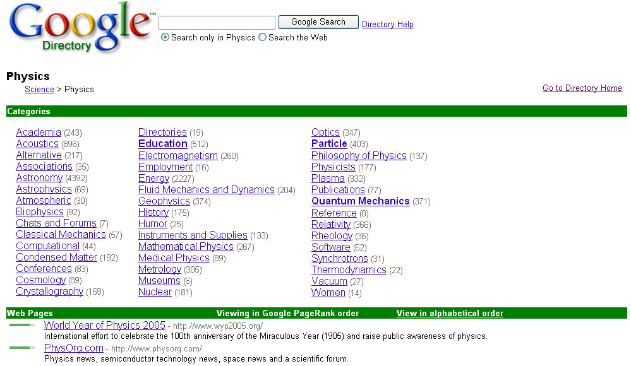
البحث في دليل الموضوع Google

Slide 26
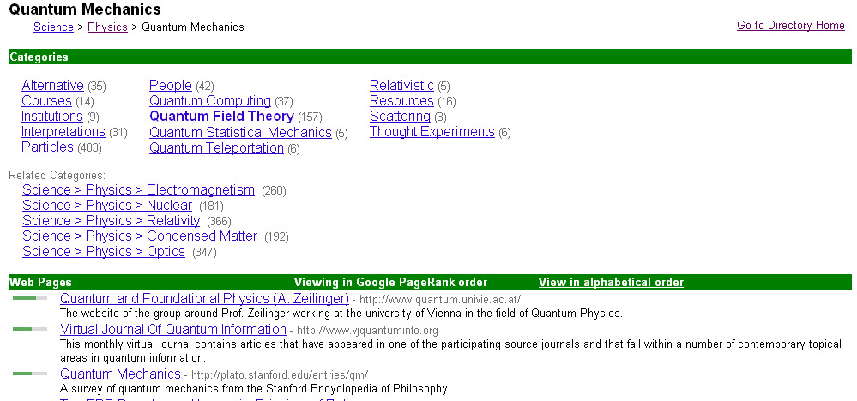
البحث في دليل الموضوع Google

Slide 27
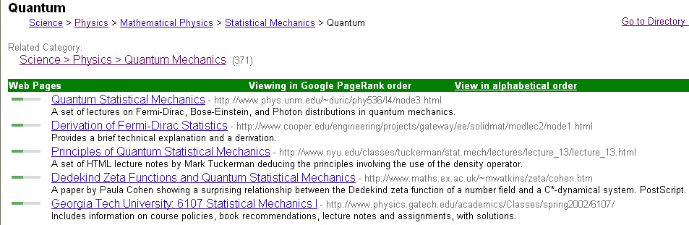
البحث في دليل الموضوع Google

Slide 28
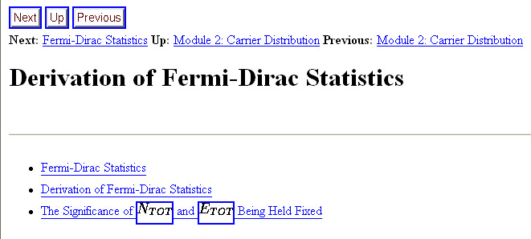
البحث في دليل الموضوع Google

Slide 29


البحث باستخدام محركات البحث
Searching by using search engine
الانترنت تحتوي على عدد كبير جدا من محركات البحث.
http://www.google.com
http://www.scirus.com
http://www.msn.com
http://www.northernlight.com
http://www.excite.com
http://www.yahoo.com
… etc

Slide 30
البحث باستخدام محركات البحث
اعداد وتهيئة التعبير البحثي
لا يوجد محدد أو رقيب على النشر.
معظم ما ينشر ليس بالضرورة ان يكون صحيحا مصدقا عليه.
فكر وضع نفسك بمكان مؤلف المقالة، وحاول أن تجيب على هذا التساؤل المهم:
كيف ستكتب المقالة لو كنت أنت المؤلف؟
التعبير البحثي يشتق مما سبق و قصد البحث وذلك باستخراج المفاتيح Keywords.

Slide 31
البحث باستخدام محركات البحث
مراحل اعداد التعبير البحثي Search term preparation stages
مرحلة صياغة التساؤل. من المهمة المطلوبة.
اريد معلومات عن طاقة فيرمي ما هي وماذا تعني؟.
البحث عن الكلمات التي تشكل ”المفاتيح” keywords.
اريد معلومات عن طاقة فيرمي ما هي وماذا تعني؟.
ترجمة هذه المفاتيح الى الانجليزية وربطها بمؤثرات بوليان البحثية.
Fermi energy

Slide 32

OR operator
A
A OR B
B

Slide 33

AND Operator
A
A AND B
B

Slide 34

AND Operator
A
A NOT B
B

Slide 35
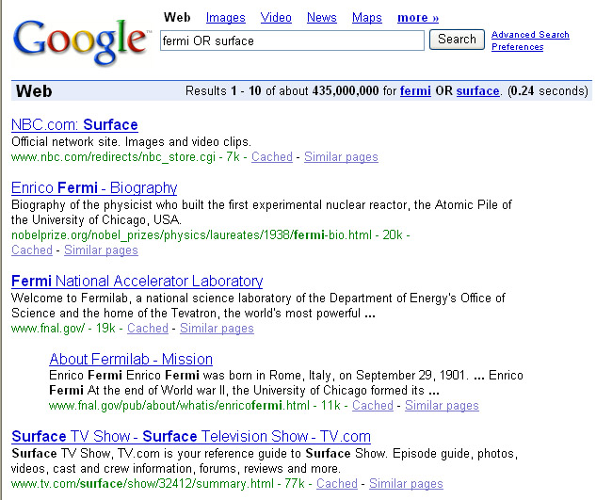
fermi OR surface

Slide 36

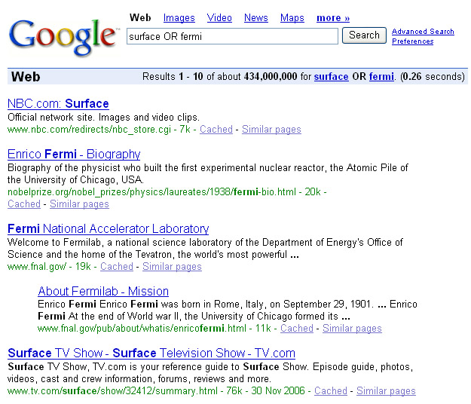
surface OR Fermi

Slide 37
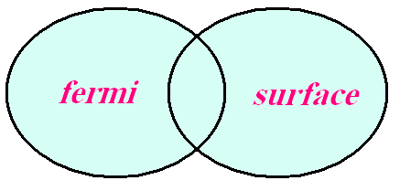
fermi OR surface
fermi OR surface 435,000,000 pages
surface OR fermi 434,000,000 Pages

Slide 38
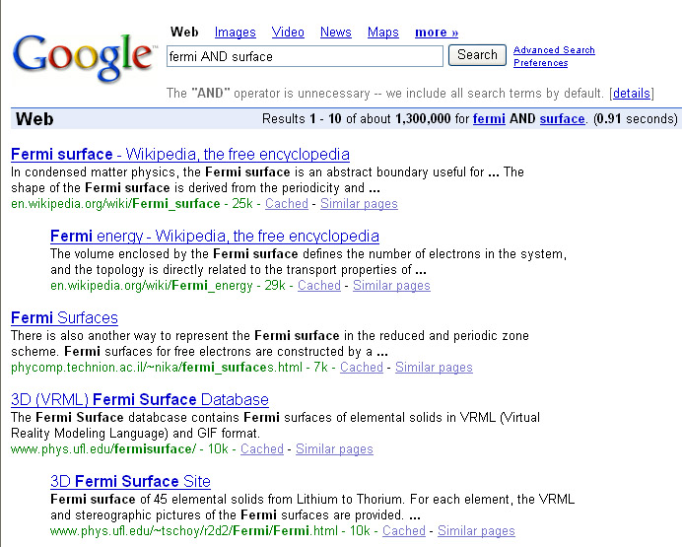
fermi AND surface

Slide 39
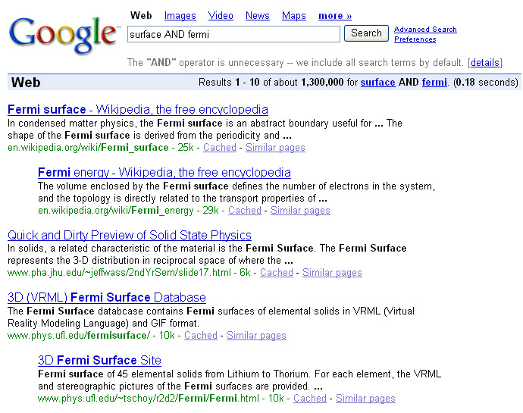
surface AND fermi

Slide 40
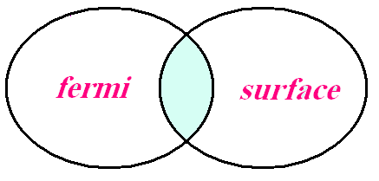
fermi AND surface
fermi AND surface 1,300,000
Surface AND fermi 1,300,000

Slide 41
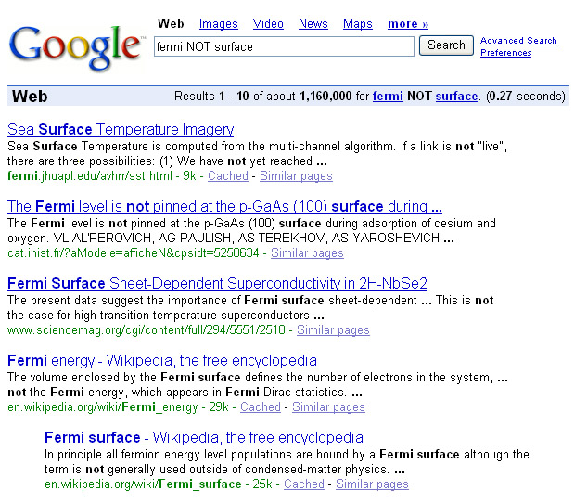
fermi NOT surface

Slide 42
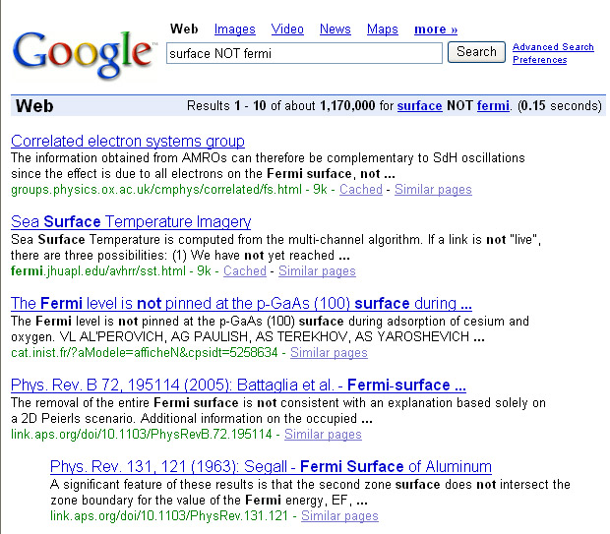
surface NOT fermi

Slide 43
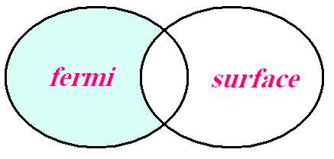
fermi NOT surface
fermi NOT surface 1,160,000 Pages

Slide 44
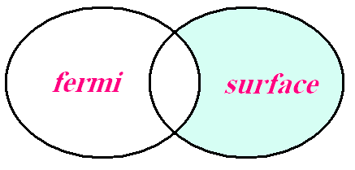
surface NOT fermi
fermi NOT surface 1,170,000 Pages

Slide 45
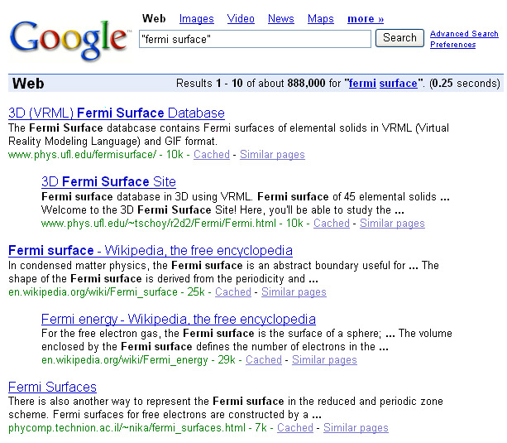
Exact search: “fermi surface”

Slide 46
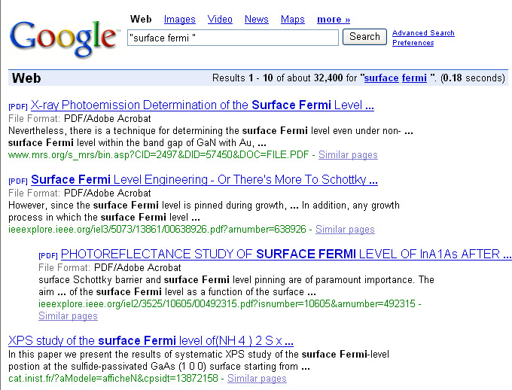
Exact search: “fermi surface”

Slide 47
Exact: search term
“fermi surface” 888,000 pages
“surface fermi” 32,400 pages

Slide 48
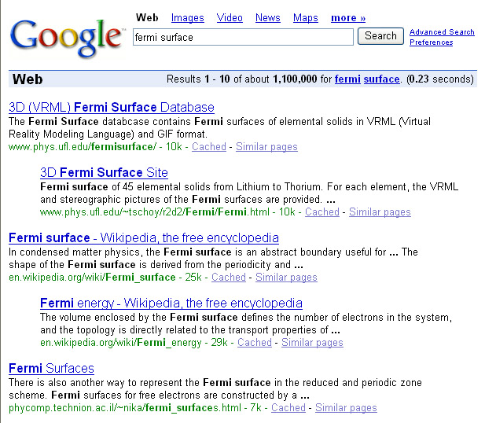
Not exact: search term

Slide 49
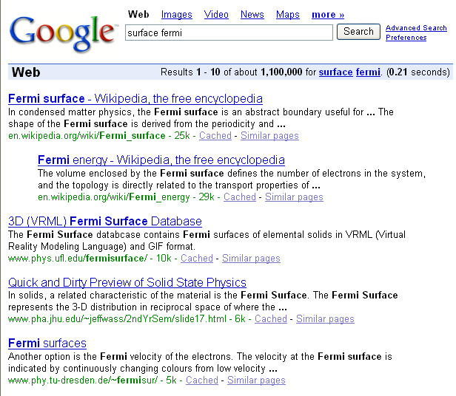
Not exact: surface fermi

Slide 50
Not exact: surface fermi
fermi surface (not exact) 1,100,000
surface fermi (not exact) 1,100,000

Slide 51

Advanced Search
هذا النوع من البحث يشمل وضع المزيد من المرشحات على نتائج البحث:
مرونة عالية وتحكم شديد بمرشحات نتائج البحث.

Slide 52
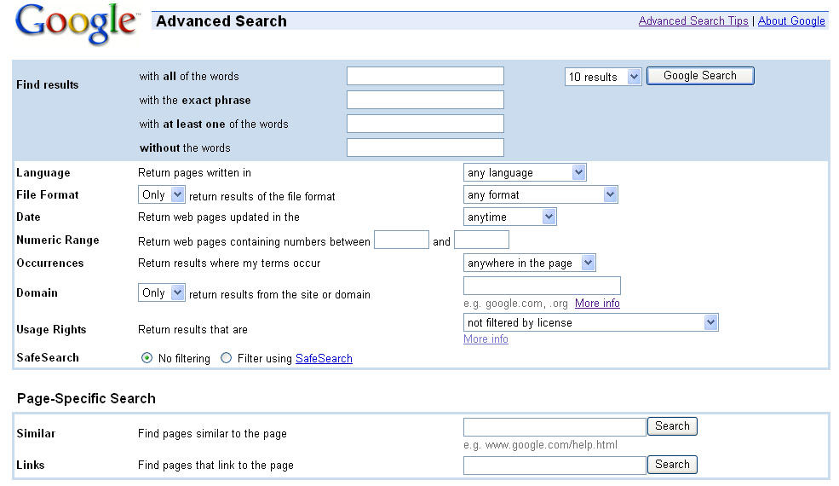
Search by AND
Exact by “ “
Search by OR
عدد نتائج البحث في الصفحة
10 أو 20 أو 30 أو 50 أو 100
Search by NOT
اختيار لغة ناتج البحث

Slide 53
مزيد من التحكم بنوع الملف
به (Only) وبدونه (Don’t)
any format
.pdf .ps .doc
.ppt .xls .rtf

Slide 54
any time
past 3 months
past 6 months
past year
التحكم بمدى عدد صفحات ناتج البحث

Slide 55
التحكم بموقع التعبير البحثي في صفحة ناتج البحث
بأي مكان في الصفحة anywhere in the page
في عنوان الصفحة in the title of the page
في نص الصفحة in the text of the page
في محدد موقع المصدر in the URL of the page
في الرابط الى الصفحات in the links of the page

Slide 56
من أي موقع (اذا ترك هذا الحقل فارغا)
من المواقع التعليمية Educational = .deu
من المواقع التعليمية Academic = .ac
من مواقع المنظمات (على الأغلب غير ربحية) Organization = .org
من المواقع الحكومية Government = .gov
من المواقع التجارية Commercial = .com
من مواقع الشبكات Network = .net
من المواقع الحكومية Government = .gov
... الخ
مزيد من التحكم بالمصدر الحاضن للصفحات (الملف)
به (Only) وبدونه (Don’t)

Slide 57
A generic top-level domain (gTLD)
اسم المجال العام الأعلى الذي وضع في العام 1985 كان يشمل:
.com .edu
.gov .net
.org .mil
لا حقا تم اضافة .net

Slide 58
A generic top-level domain (gTLD
.aero - for the air transport industry
.biz - for business use
.cat - for Catalan language/culture
.com - for commercial organizations, but unrestricted
.coop - for cooperatives
.edu - for post-secondary educational establishments

Slide 59
.gov - for governments and their agencies in the United States
.info - for informational sites, but unrestricted
.int - for international organizations established by treaty
.jobs - for employment-related sites
.mil - for the US military
.mobi - for sites catering to mobile devices
.museum - for museums
.name - for families and individuals
.net - originally for network infrastructures, now unrestricted

Slide 60
.org - originally for organizations not clearly falling within the other gTLDs, now unrestricted
.pro - for certain professions
.travel - for travel agents, airlines, hoteliers, tourism bureaus, etc.
The following gTLDs are in the process of being approved, and may be added to the root nameservers in the near future:
.asia - for the Asian community
.post - for postal services
.tel - for services involving connections between the telephone network and the Internet
.geo - for geographically related sites

Slide 61
النتائج وحقوق الملكية
not filtered by license
free to use or share
free to use or share, even commercially
free to use share or modify
free to use, share or modify, even commercially

Slide 62
البحث في صفحات مماثلة
البحث في الصفحات المربوطة بالصفحة
مرشح البحث الآمن

Slide 63
http://www.wikipedia.org

Slide 64
What to look at first?
Scientific / Medical journals.
Textbooks & Reference books
Expertise.
The Internet.
Friends / parents / …...

Slide 65
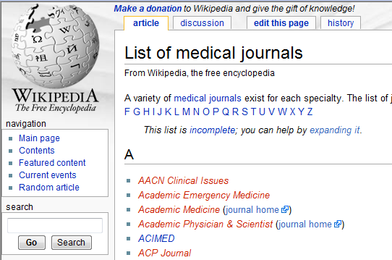
Medical journals

Slide 66
Textbooks & Reference books
Check the library / Libraries.
Download books form;
  http://avaxhome.ws/ 1 & 2
  http://rapidlibrary.com/
  http://gigapedia.com/

Slide 67
Expertise
Ask your professors.
Ask your tutors.
Ask others expertise in/outside country.

Slide 68
The Internet
www.#########.edu
www.#########.org
www.#########.gov
www.#########.com
www.#########.net

